Slide 1
«Загадки природы родного края»
Школа пожилого возраста
Направление “«Краеведение»
Преподаватель:
Специалист по соц. работе
Киричек В.М.

Slide 2
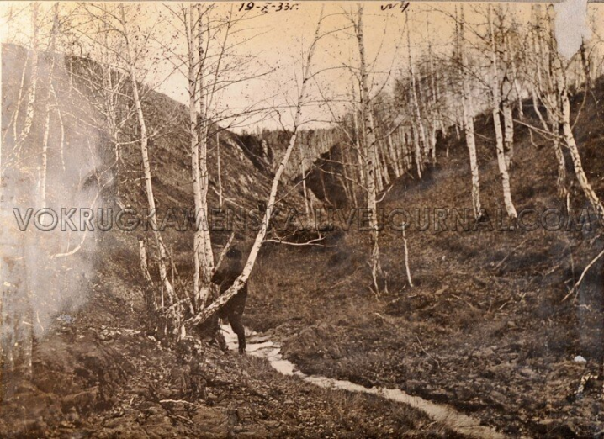
По сравнению с городами Древней Руси Каменск-Уральский – совсем юный. Но среди городов Урала он – один из старейших. Есть у нас и тайны, есть и подземелья. Есть и подземная речка. Единственная в городе! Знаете, где она находится?
Красногорский район возник не на пустом месте, а вобрал в себя несколько населенных пунктов. Между селом Волковским и деревней Красная Горка было всего полторы версты, но их разделяли две серьезные преграды. Рядом с селом – скалистый и глубокий Волковский лог, по которому бежал ручей, называемый на старых картах Ключик. Ближе к деревне –
Красногорский лог, 1933 год. Музей УАЗа.
глубокий и скалистый Красногорский лог, по дну которого текла речка, имя которой старые карты не сохранили. Для крестьянских повозок через овраги были переброшены мостики. А когда в 1916 году строили железную дорогу Синара- Багаряк , здесь решили построить Уральский алюминиевый комбинат.

Slide 3
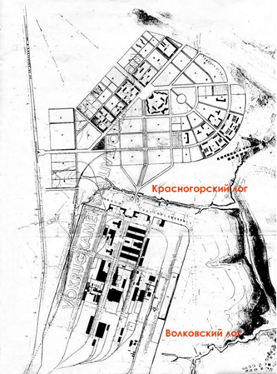
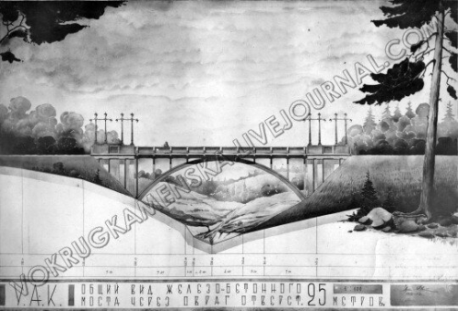
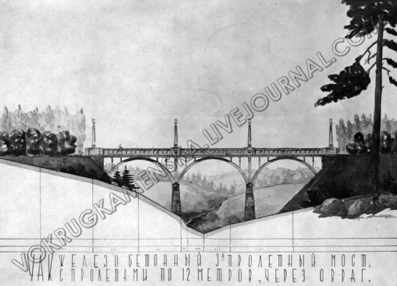
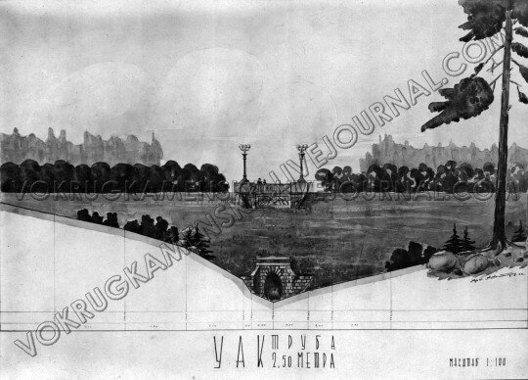
Авторы проекта разместили его с двух сторон Красногорского лога. На заболоченном правом берегу – заводскую площадку, на высоком и сухом левом берегу – жилой поселок. Сразу возник вопрос: а как перебираться с берега на берег? Инженеры предложили построить железобетонный мост. Первый вариант – с одной аркой длиной 25 метров.
Второй – с тремя арками по 12 метров.
Как обычно, победил третий вариант, самый дешевый: через овраг сделали земляную насыпь, а речку пустили по трубе.

Slide 4
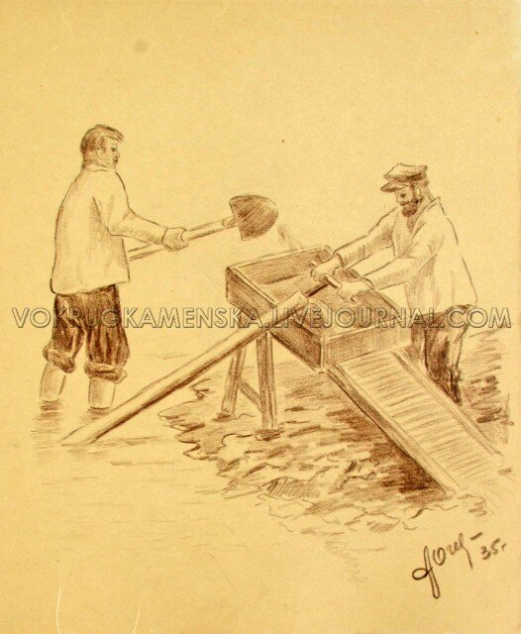
Когда начал работать завод, в овраг принялись сбрасывать промышленные стоки. Вода в ручье стала теплой, купаться и стирать стало еще приятнее. О том, что это вредно для здоровья, тогда как-то не задумывались. Вскоре у водного потока появилось собственное имя – Горячий ручей, или коротко – Горячка.
Красногорский лог был интересен не только окрестным жителям. Летом 1935 года тут случилась «золотая лихорадка». В поисках драгоценного металла местные и пришлые старатели так перерыли будущую заводскую площадку, что начальник стройки Альпов дал охране три дня сроку, чтобы всех разогнать. Хорошо, что художник Аркадий Очев успел их запечатлеть для истории. Впрочем, охотники за золотом никуда не ушли, а стали работать скрытно.
Рисунок Аркадия Очева «Строительство УАЗа. Старатели добывают золото в Красногорском логу (Горячка) 1935 г.».
В конце войны через Горячку начали делать еще одну насыпь. Она стала продолжением улицы Исетской, которая до 1945 года называлась Клубной. Раньше здесь проезда не было.

Slide 5
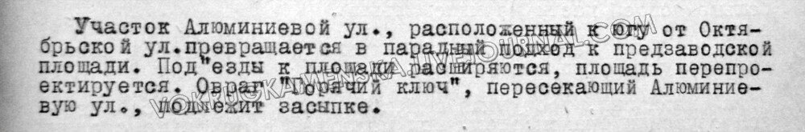
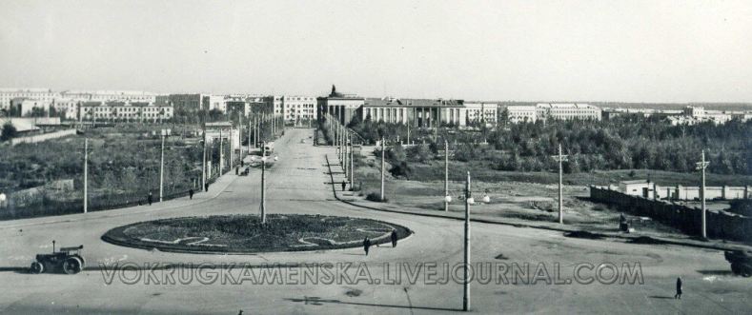
Окончательный приговор Красногорскому логу был вынесен в 1956 году ленинградским институтом «Гипроалюминий». При разработке проекта детальной планировки Красногорского района решили: овраг Горячий ключ, пересекающий Алюминиевую, подлежит засыпке. Лог исчезал постепенно в течение двух десятилетий. Его засыпали промышленным
мусором, сверху появлялись производственные базы, транспортные предприятия, индивидуальные гаражи. Река Горячка исчезла с карт города, перестала считаться водным объектом и даже потеряла имя. Горячкой сейчас называют речку, текущую по соседнему Волковскому логу. Вода в ней тоже теплая из-за заводских стоков.
Улица Алюминиевая пересекает Красногорский лог, 1959 год. Сейчас на этом месте стоит «умная» остановка «Улица Заводская».

Slide 6
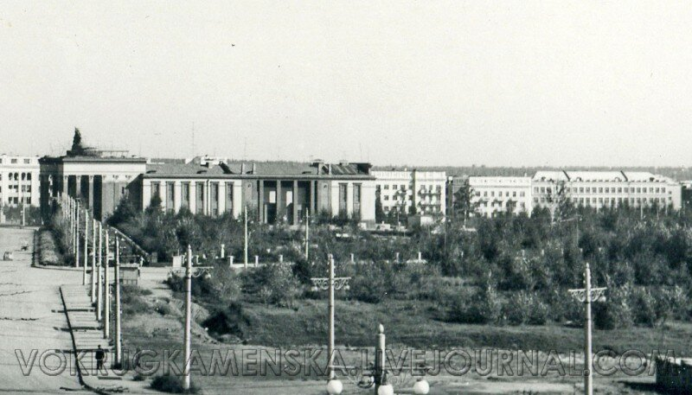
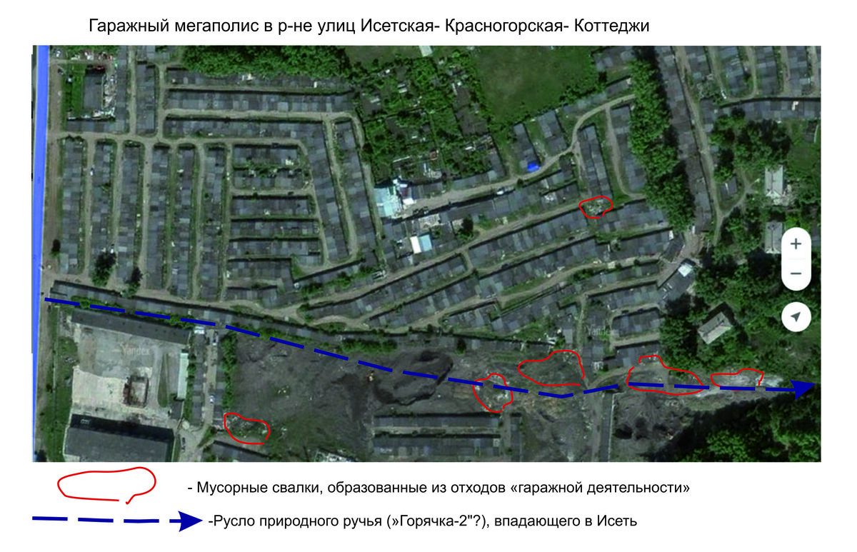
Названия: Красногорский лог, Красногорский овраг, Горячка, Горячий ручей, Горячий ключ.
Исток: 56.36387, 61.88278.
Устье: 56.37442, 61.98384. Правый приток реки Исеть, в 2 км выше Волковской плотины, около дома по адресу: Коттедж, 1.
Овраг крупнее.
Длина русла: 7 км.
Постоянный водоток: 4 км.
Подземный участок: 100 м + 1700 м

Slide 7
Информацию подготовила :
Специалист по социальной работе Киричек В.М.
Участок №7
В работе были использованы материалы из:
1.https://dzen.ru/a/Xw-wtGY8nFzpD15M
2. https://vokrugkamenska.livejournal.com/10780.html

